Slide 1
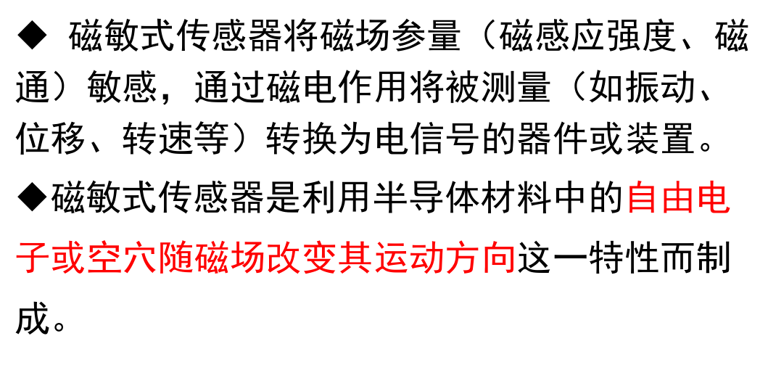
7 磁敏式传感器

Slide 2
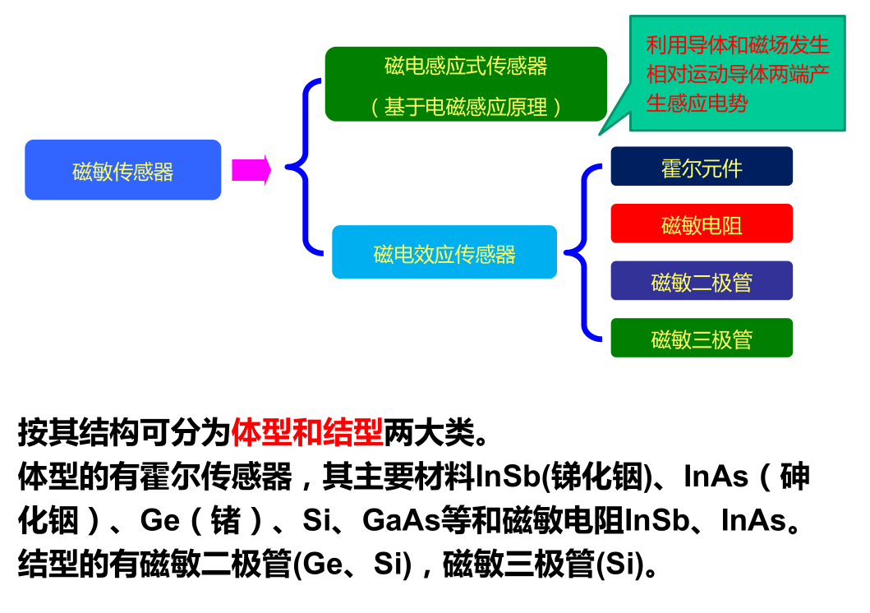
7 磁敏式传感器

Slide 3
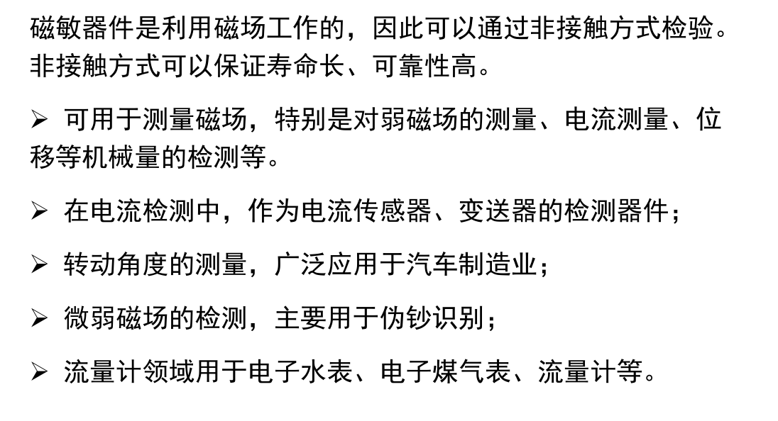
7 磁敏式传感器

Slide 4





磁敏电阻
磁阻效应
当载流导体置于磁场中，其电阻会随着磁场而变化的现象叫磁阻效应。当温度恒定时，在磁场中，磁阻与磁感性强度B的平方成正比。
如果器件在只有电子参与导电的情况下，理论推导出来的磁阻效应方程为：

Slide 5

磁敏电阻
可以看出，在磁感应强度B一定时，迁移率越高的材料(如InSb、InAs、NiSb等半导体材料)磁阻效应越明显。从微观上讲，材料的电阻率增加是因为电流的流动路径因磁场的作用而加长所致。

Slide 6
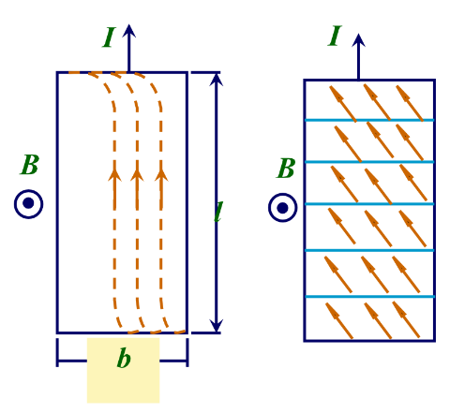
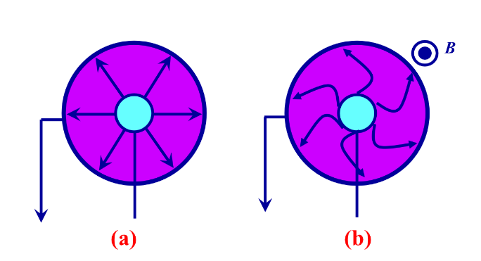
磁敏电阻
磁敏电阻的结构
磁阻效应除了与材料有关外，还与磁敏电阻的形状有关。
l
W

Slide 7
磁敏电阻
为了提高灵敏度，必须提高W/l的值，使电流偏移引起的电阻变化量增大。可以在InSb半导体薄片上通过光刻的方法形成栅状的In短路条，短路条之间等效为一个W/l值很大的电阻，在输入输出电极之间形成多个磁敏电阻的串联，既增加了磁敏元件的零磁场电阻率，又提高了灵敏度。
l
W

Slide 8
磁敏电阻
圆盘形的磁阻元件其中心和边缘各有一个电极，图b中的曲线尖头展示了磁场中电流的流动路径。因为圆盘形磁阻元件的磁阻最大，故大多数磁阻元件做成圆盘结构。

Slide 9
磁敏电阻的主要特性
1.灵敏度特性
磁敏电阻的灵敏度一般是非线性的，且受温度的影响较大。磁阻元件的灵敏度特性用在一定磁场强度下的电阻变化率来表示，即磁场-电阻变化率特性曲线的斜率。
在运算时常用R_{0.3}/R₀求得，R₀表示无磁场情况下磁阻元件的电阻值，R_{0.3}为施加0.3T磁感应强度时磁阻元件的电阻值
K=R_{0.3}/R₀

Slide 10
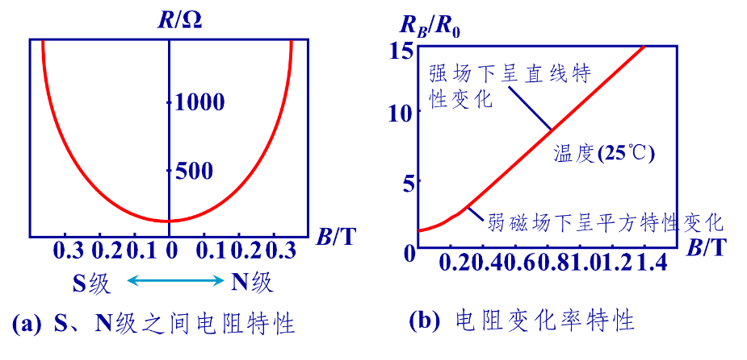
磁敏电阻的主要特性
1.灵敏度特性

Slide 11
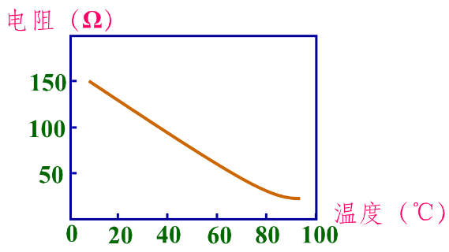
磁敏电阻的特性
2.温度特性
半导体磁阻元件的温度特性不好。元件的电阻值在不大的温度变化范围内减小的很快。因此，在应用时，一般都要设计温度补偿电路。
温度特性

Slide 12
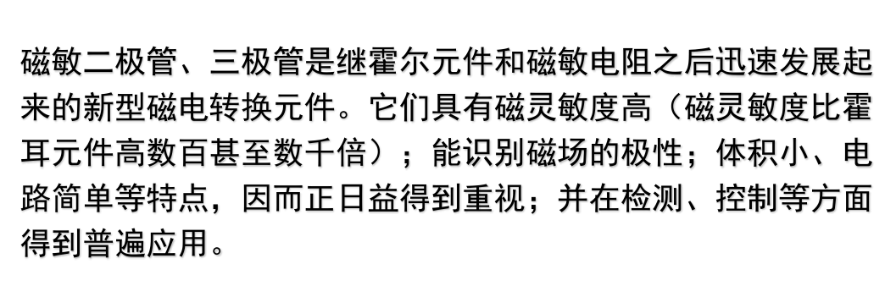
磁敏二极管和三极管

Slide 13
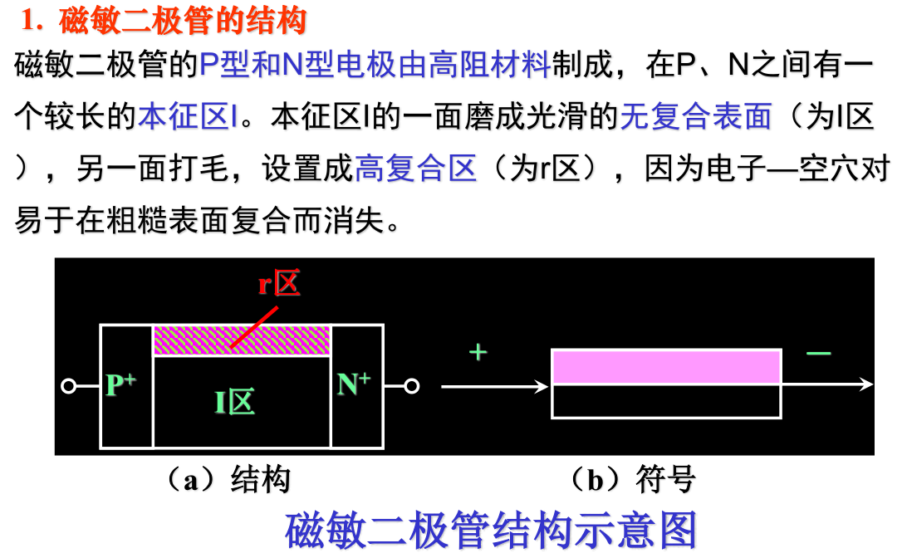
磁敏二极管的工作原理和主要特性

Slide 14
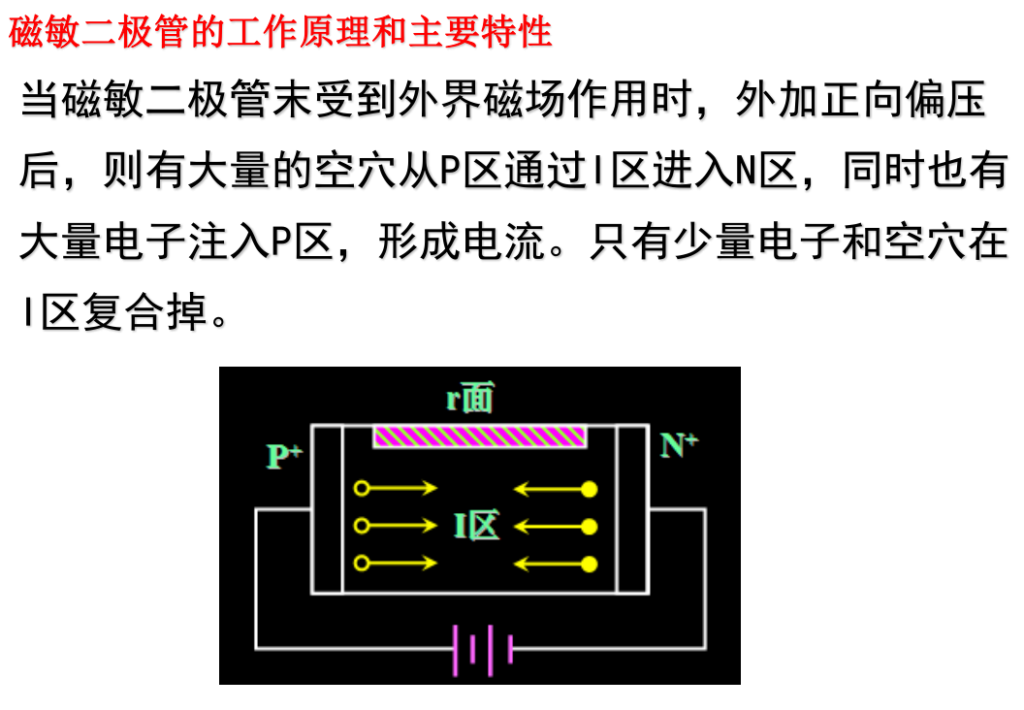
磁敏二极管的工作原理和主要特性

Slide 15
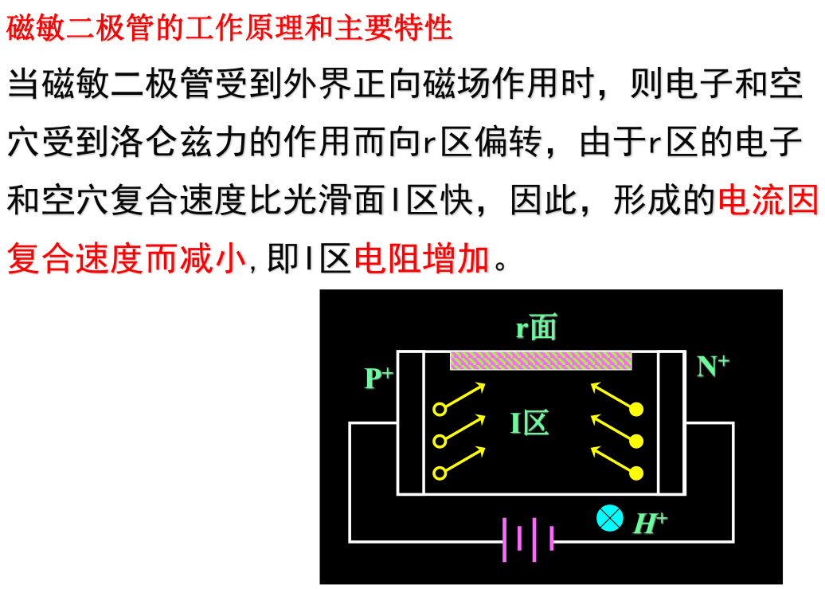
磁敏二极管的工作原理和主要特性

Slide 16
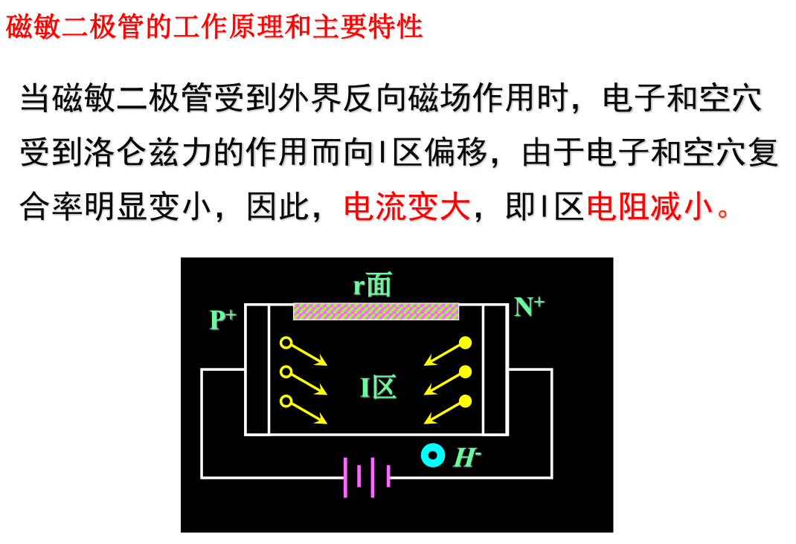
磁敏二极管的工作原理和主要特性

Slide 17
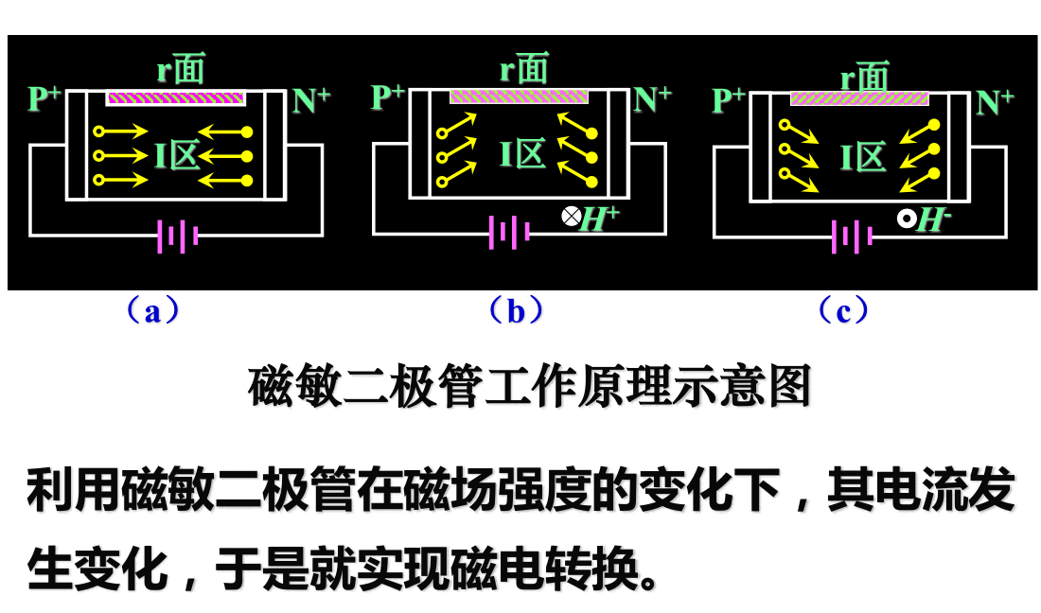
磁敏二极管的工作原理和主要特性

Slide 18
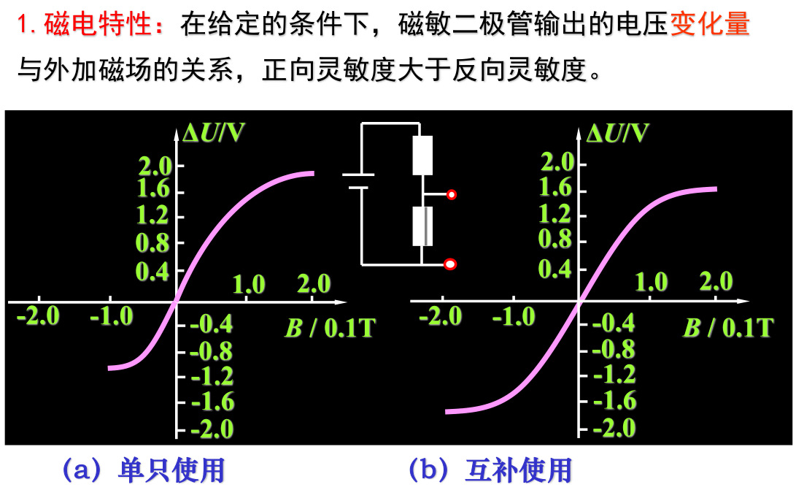
磁敏二极管的工作原理和主要特性

Slide 19
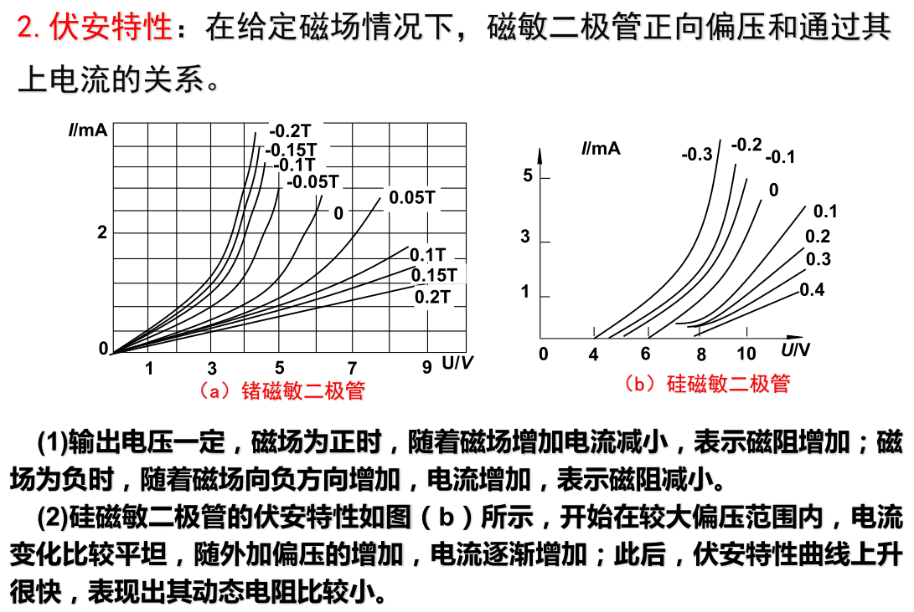
磁敏二极管的工作原理和主要特性

Slide 20
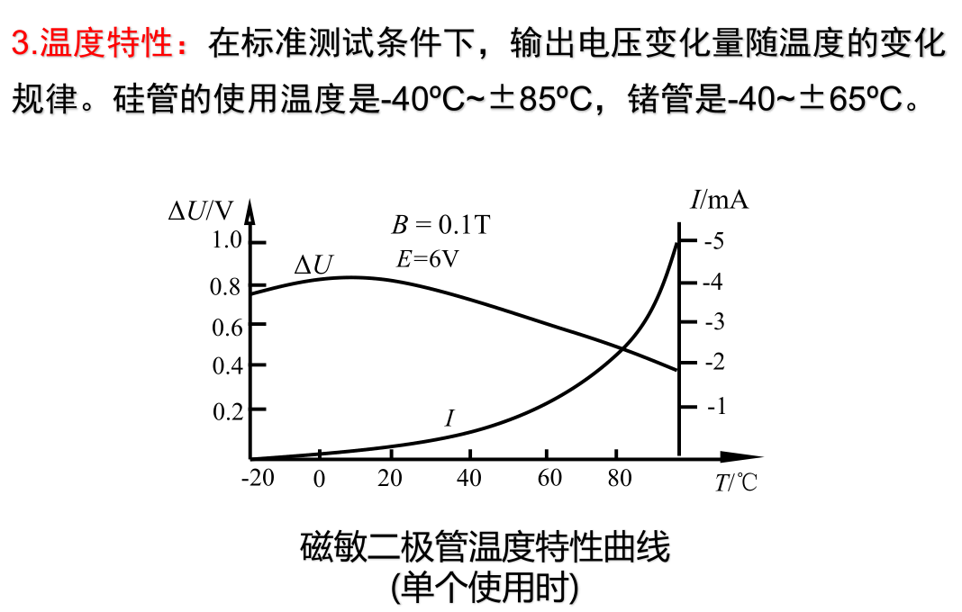
磁敏二极管的工作原理和主要特性

Slide 21
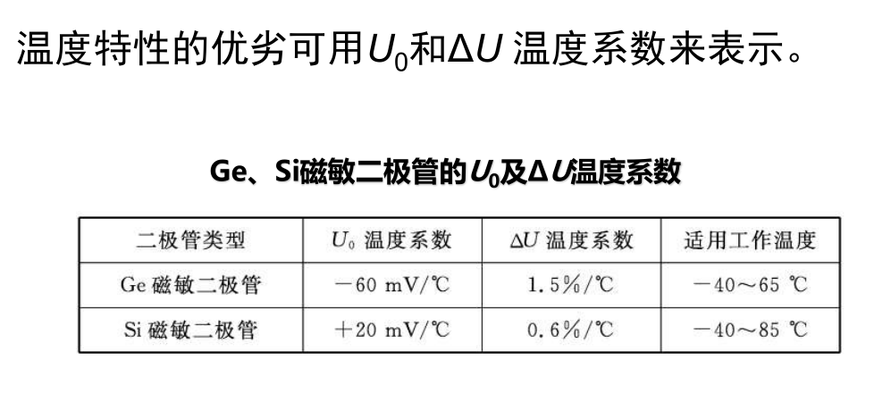
磁敏二极管的工作原理和主要特性

Slide 22

磁敏二极管的工作原理和主要特性

Slide 23
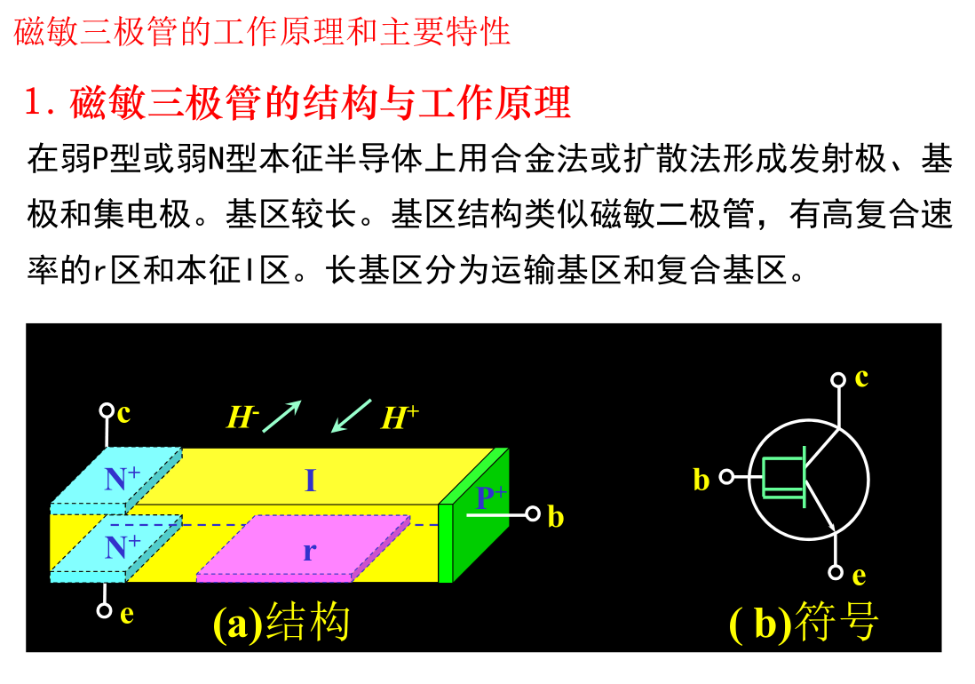
磁敏三极管的工作原理和主要特性

Slide 24
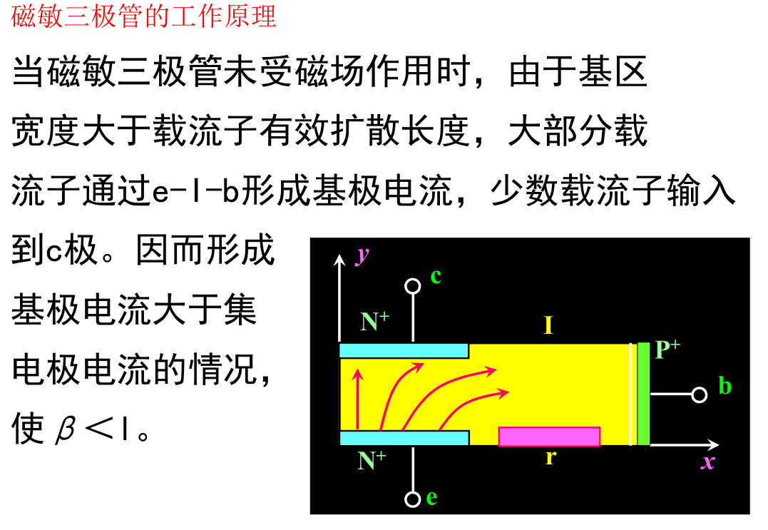
磁敏三极管的工作原理和主要特性

Slide 25
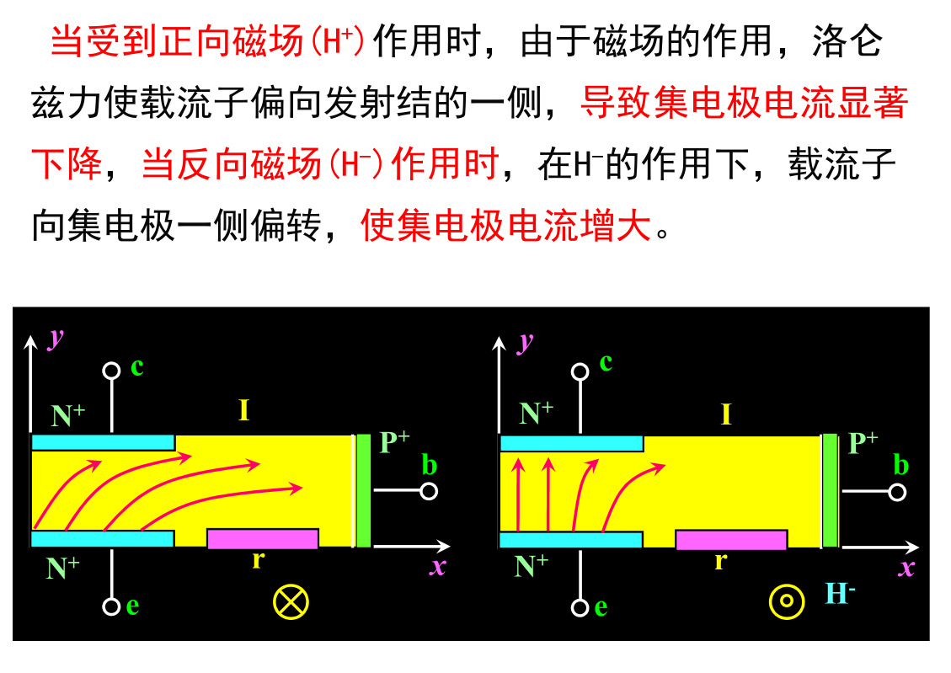
磁敏三极管的工作原理和主要特性

Slide 26
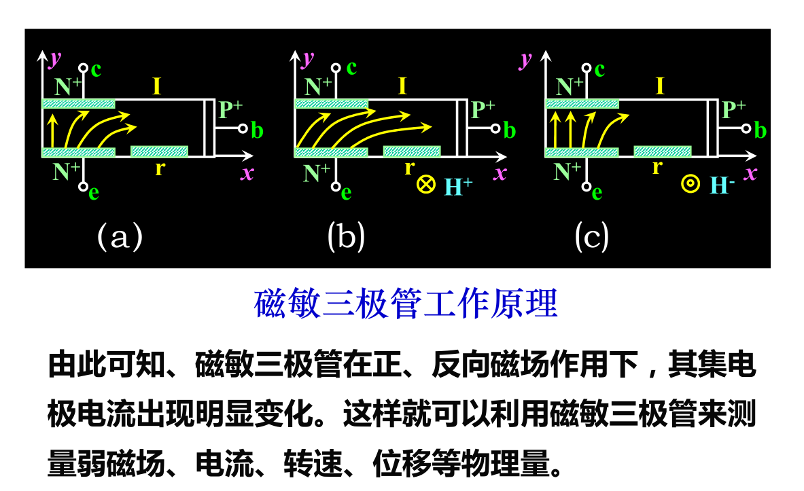
磁敏三极管的工作原理和主要特性

Slide 27
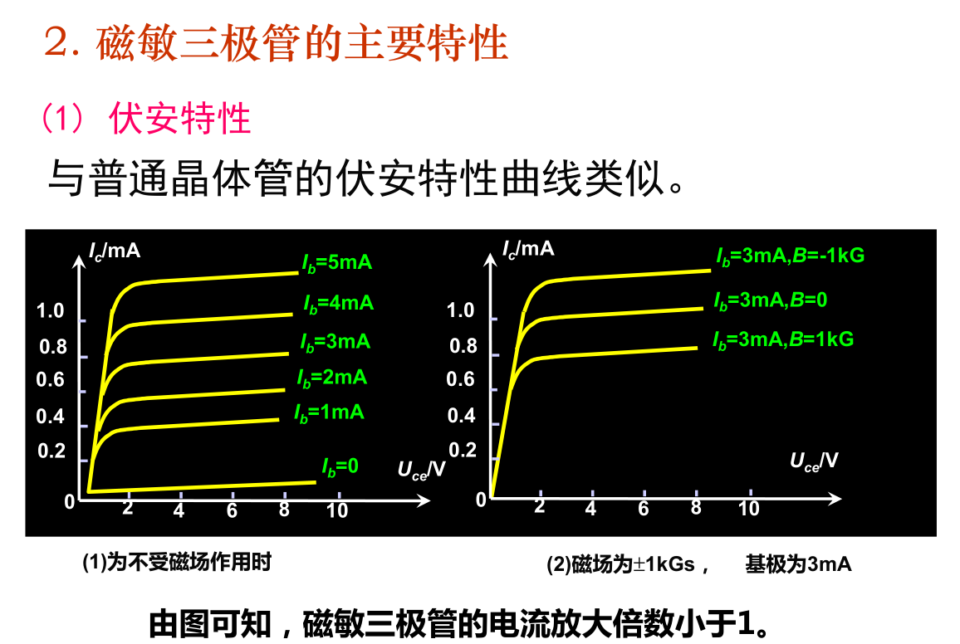
磁敏三极管的工作原理和主要特性
1kGs=0.1T

Slide 28
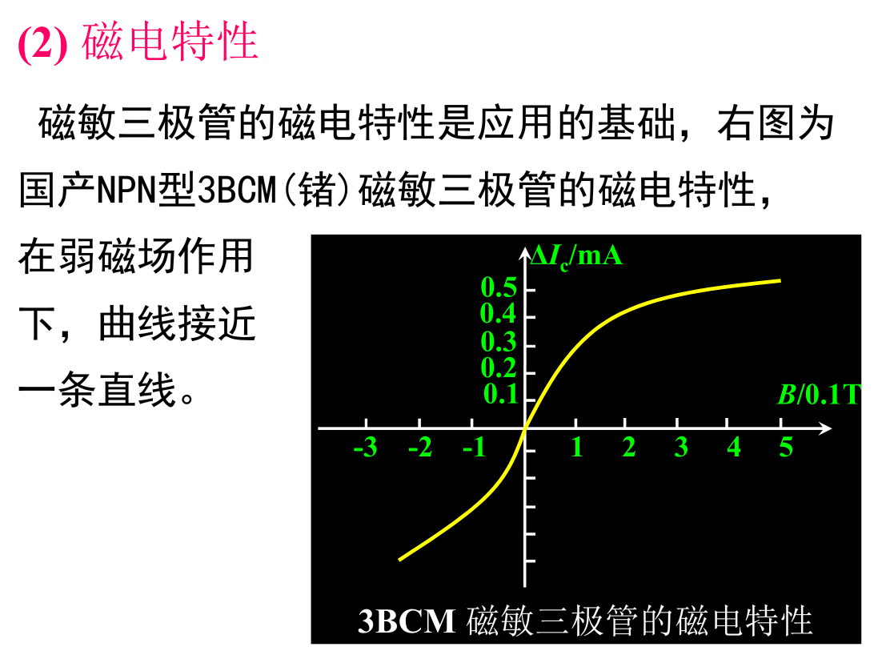
磁敏三极管的工作原理和主要特性

Slide 29
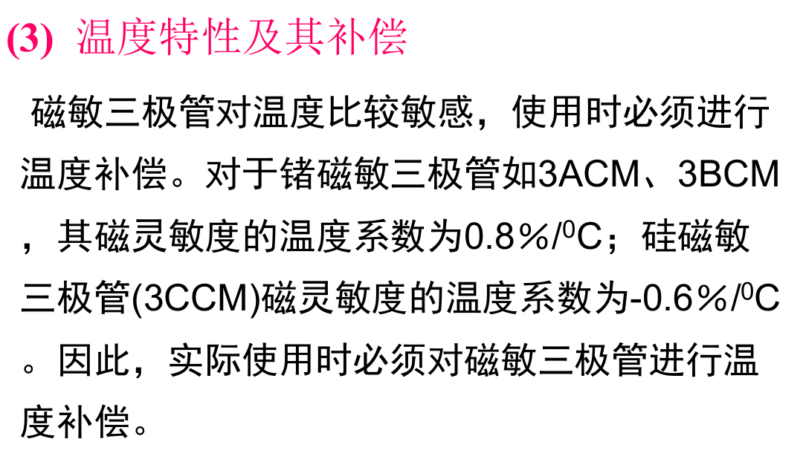
磁敏三极管的工作原理和主要特性

Slide 30
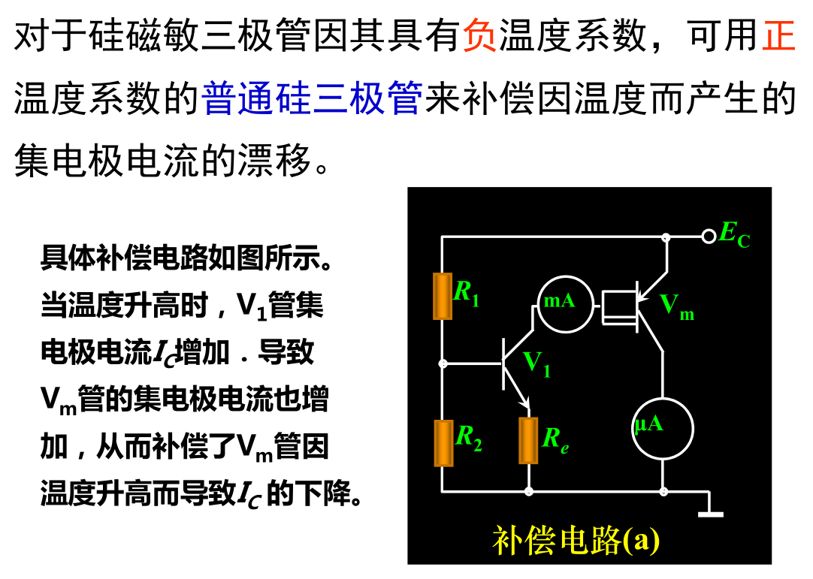
磁敏三极管的工作原理和主要特性

Slide 31
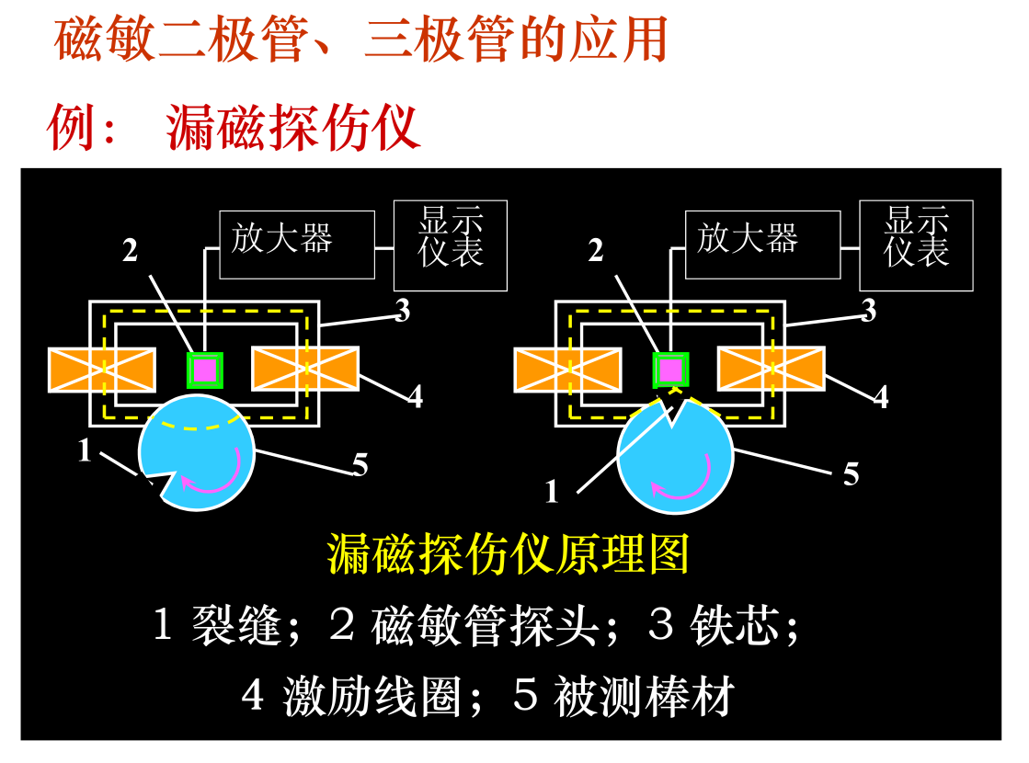
磁敏传感器的应用

Slide 32

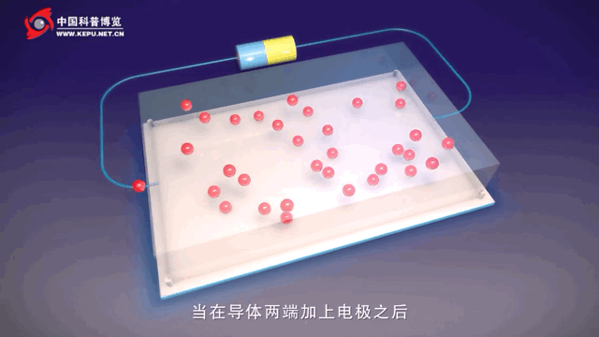
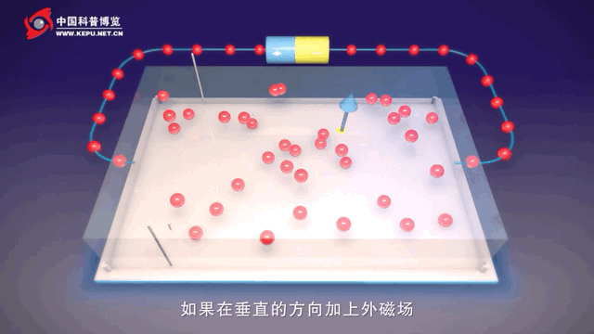
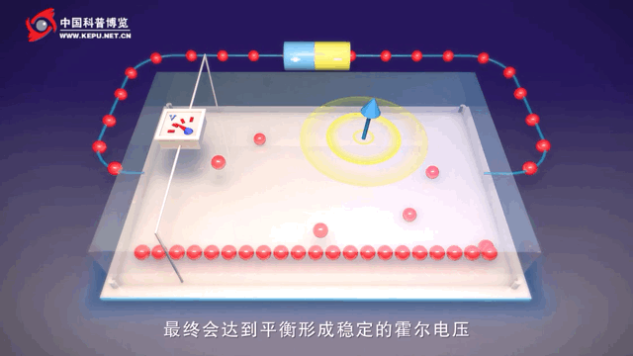
7 霍尔式传感器

Slide 33
7 霍尔式传感器
霍尔传感器是基于霍尔效应的一种传感器。
1879年美国物理学家霍尔首先在金属材料中发现了霍尔效应, 但由于金属材料的霍尔效应太弱而没有得到应用。随着半导体技术的发展, 使用半导体材料制成霍尔元件, 由于它的霍尔效应显著而得到应用和发展。
霍尔传感器广泛用于电磁测量、压力、加速度、振动等方面的测量。

Slide 34
7.1 霍尔效应
B
d
f_{L}
b
v
f_{E}
I
U_{H}
l
判断洛伦兹力：
将左手掌摊平，让磁感线穿过手掌心，四指表示电流方向，则和四指垂直的大拇指所指方向即为洛伦兹力的方向。注意，运动电荷是正的，大拇指的指向即为洛伦兹力的方向。反之，如果运动电荷是负的，仍用四指表示电荷运动方向，那么大拇指的指向的反方向为洛伦兹力方向。

Slide 35
7.1 霍尔效应
金属或半导体薄片置于磁感应强度为B的磁场中，磁场垂直于薄片，当薄片通以电流I 时，在薄片的两侧面出现电势差U_{H}，这个电势差就称为霍尔电势，这种物理现象称为霍尔效应。

Slide 36
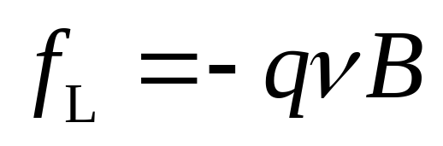
7.1 霍尔效应
设霍尔元件为N型半导体，通电流 I 时，那么在磁场B的作用下，半导体的电子受到磁场中的洛仑兹力的大小为
式中，q为电子电荷量， q=1.602×10⁻¹⁹C；v为电子速度；B为垂直于霍尔元件表面的磁感应强度。
在洛仑兹力的作用下，电子向垂直于磁场和电子运动的方向偏转，运动的结果便形成电荷积累，产生静电场，亦称霍尔电场。
4.3 霍尔式传感器

Slide 37
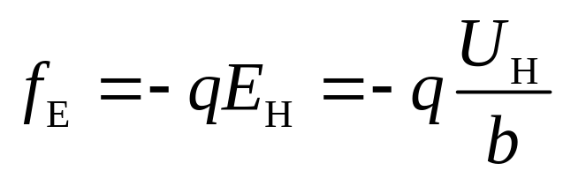
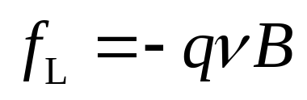
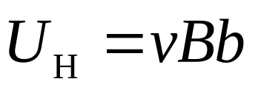
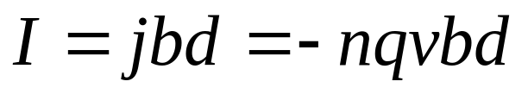
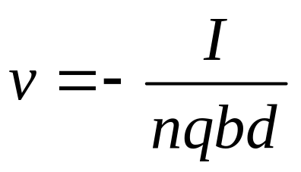
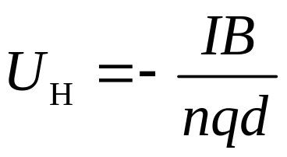
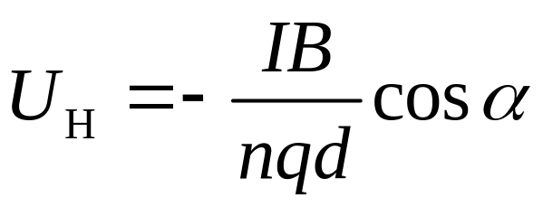
7.1 霍尔效应
电场力大小为：
磁场力 与电场力相等，动态平衡：
而电流面密度 j = -nqv ,其中n为金属导电板电子浓度，即单位体积中的电子数。则电流为
即
；霍尔电压为：
如果磁场方向与薄片法线方向为α角，则

Slide 38
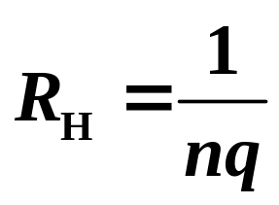
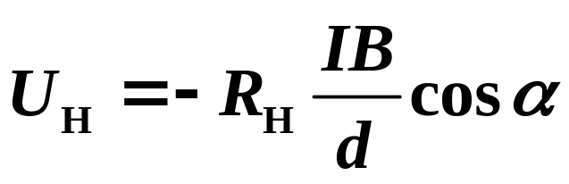
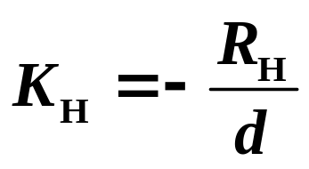
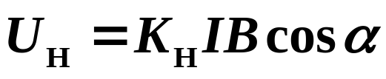
7.1 霍尔效应
若取
R_{H}被定义霍尔元件的霍尔系数（单位是m²/C），由载流材料的性质所决定，反映材料霍尔效应的强弱。
设
K_{H}即为霍尔元件的灵敏度，它表示一个霍尔元件在单位控制电流和单位磁感应强度时产生的霍尔电压的大小，单位是mV/(mA·T)，与薄片的尺寸有关。

Slide 39

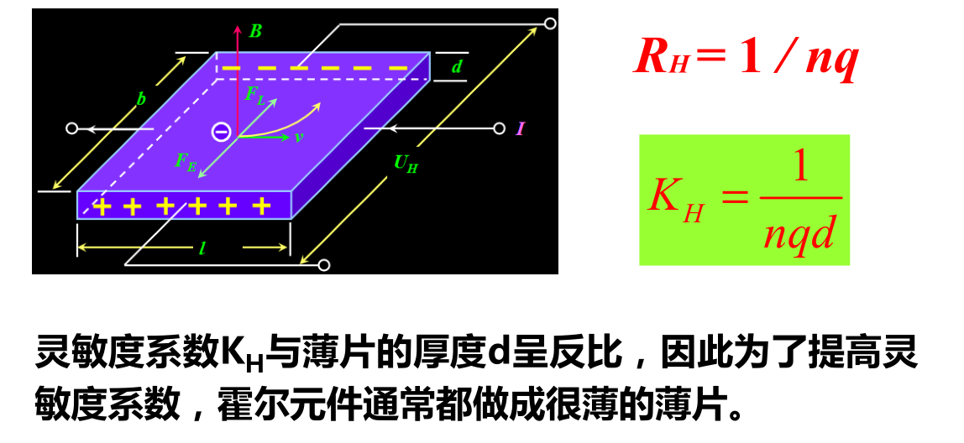
7.1 霍尔效应

Slide 40
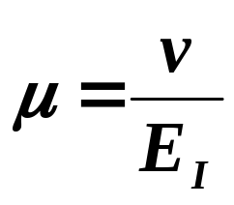
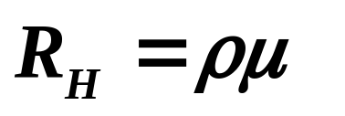
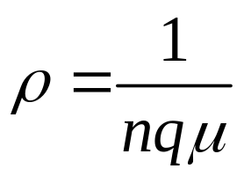
7.1 霍尔效应
电子在电场作用下运动速度v常用载流子迁移率μ来表征，即在单位电场强度作用下，载流子的平均速度值。即
电场强度
可以得到
式中 为电阻率。

Slide 41
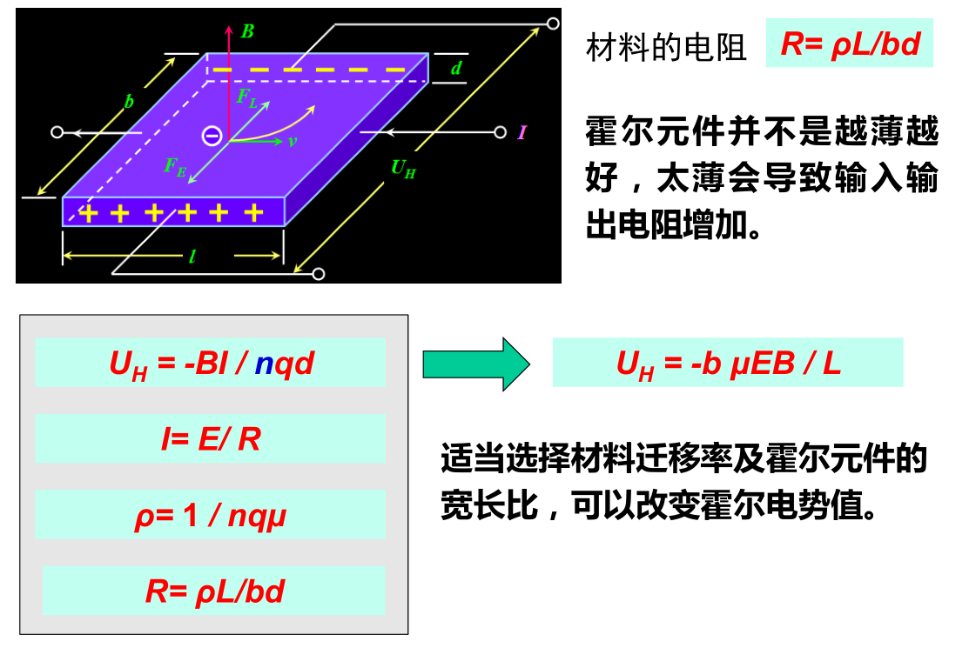
7.1 霍尔效应

Slide 42
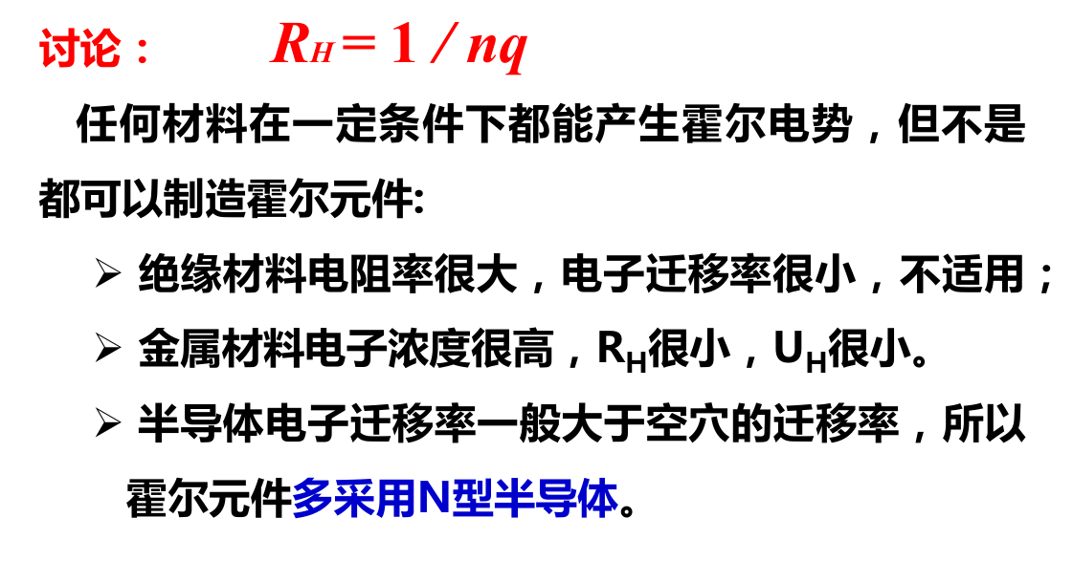
7.1 霍尔效应

Slide 43
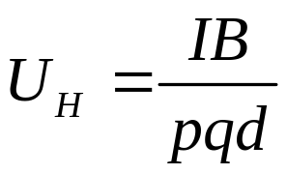
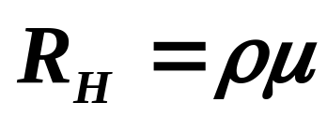
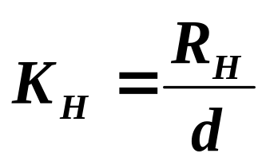
7.1 霍尔效应
结 论
如果是P型半导体，其载流子是空穴，若空穴浓度为p，同理可得
霍尔电压U_{H}与材料的性质有关：
霍尔电压U_{H}与元件的尺寸有关：
霍尔电压U_{H}与控制电流及磁场强度有关。

Slide 44

7.2 霍尔元件及测量电路
1. 霍尔元件
基于霍尔效应工作的半导体器件称为霍尔元件，霍尔元件多采用N型半导体材料。霍尔元件越薄(d 越小)，K_{H} 就越大。霍尔元件由霍尔片、四根引线和壳体组成，如图所示。

Slide 45
7.2 霍尔元件及测量电路
c
a
b
d
半导体单晶薄片；
长度方向两端面上焊有a、b两根引线，通常用红色导线，其焊接处称为控制电极；
另两侧端面的中间以点的形式对称地焊有c、d两根输出引线，通常用绿色导线，焊接处称为霍尔电极。

Slide 46

7.2 霍尔元件及测量电路

Slide 47

7.2 霍尔元件及测量电路

Slide 48

7.2 霍尔元件及测量电路
2. 测量电路
R_{L}
U_{H}
E
R_{P}
E
a）基本测量电路
b）霍尔元件的串联

Slide 49
7.3 霍尔元件的主要特性参数
1. 额定功耗P₀
在环境温度25℃时，允许通过霍尔元件的电流和电压的乘积。分最小、典型、最大三档，单位为mW。当供给霍尔元件的电压确定后，根据额定功耗可以知道额定控制电流I，因此有些产品提供控制电流，则不给出额定功耗P₀ 。
2. 输入电阻R_{i}
霍尔元件两控制电流端的直流电阻称为输入电阻R_{i}。它的数值从几十欧到几百欧，视不同型号的元件而定。温度升高，输入电阻变小，从而使输入控制电流I变大，最终引起霍尔电动势变大。为了减小这种影响，最好采用恒流源作为激励源。

Slide 50
7.3 霍尔元件的主要特性参数
3. 输出电阻R_{o}
两个霍尔电势输出端之间的电阻称为输出电阻R_{o}，它的数值与输入电阻为同一数量级。它也随温度改变而改变。选择适当的负载电阻R_{L}与之匹配，可以使由温度引起的霍尔电动势的漂移减至最小。
4. 额定激励电流I_{H}和最大允许激励电流I_{M}
当霍尔元件自身温升10℃时所流过的激励电流称为额定激励电流。以元件允许最大温升为限制所对应的激励电流称为最大允许激励电流。

Slide 51

7.3 霍尔元件的主要特性参数
5. 不等位电势U₀和不等位电阻r₀
当磁感应强度B为零、激励电流为额定值I_{H}时，霍尔电极间的空载电势称为不等位电势（或零位电势）U₀。不等位电势U₀与额定激励电流I_{H}之比称为不等位电阻（零位电阻）r₀.
产生不等位电势的原因：霍尔电极安装位置不对称或不在同一等电位面上；半导体材料的不均匀造成了电阻率不均匀或是几何尺寸不均匀；激励电极接触不良造成激励电流不均匀分布等。

Slide 52
7.3 霍尔元件的主要特性参数
6. 霍尔温度系数 α
在一定的磁感应强度和控制电流下，温度变化1℃时，霍尔电势变化的百分率。
7. 内阻温度系数β
霍尔元件在无磁场及工作温度范围内，温度每变化1℃时，输入电阻与输出电阻变化的百分率。
8. 灵敏度K_{H}

Slide 53

7.3 霍尔元件的主要特性参数
9. 电磁特性(U_{H}-I,B)
固定磁场B，在一定温度下，霍尔输出电势U_{H}与控制电流I之间呈线性关系。直线的斜率称为控制电流灵敏度，用K_{I}表示。按照定义，控制电流灵敏度K_{I}为
由U_{H} = K_{H} IB，可得到K_{I} = K_{H}B

Slide 54

7.3 霍尔元件的主要特性参数
9. 电磁特性

Slide 55

7.3 霍尔元件的主要特性参数
9. 电磁特性

Slide 56

7.3 霍尔元件的主要特性参数
9. 电磁特性

Slide 57
7.4 霍尔元件的误差和补偿
1. 不等位电势误差及其补偿
当控制电流I流过元件时，即使磁场强度B等于零，在霍尔电极上仍有电势存在，该电势就称为不等位电势。不等位电压是由于元件输出极焊接不对称、厚薄不均匀以及两个输出极接触不良等原因造成的。 霍尔元件有两对电极，各相邻电极之间的电阻若为R₁、R₂、R₃、R₄，霍尔元件可等效为一个四臂电阻电桥。
d
R₁
d
R₂
R₁
R₂
a
b
b
a
R₃
R₄
R₄
I
R₃
c
R₄
c
(a)不等位电势
(b) 霍尔元件的等效电路

Slide 58
7.4 霍尔元件的误差和补偿
能够使电桥达到平衡的措施均可以用于补偿不等位电势。图(a)是在电阻值较大的桥臂上并联电阻，图(b)是在两相邻桥臂上并联电阻，以增加电极等效电桥的对称性。
c
c
a
b
a
b
d
d
R
R_{W}
R
(a)不对称电路 （b）对称电路

Slide 59

7.4 霍尔元件的误差和补偿
2. 温度误差及补偿
霍尔元件是采用半导体材料制成的, 因此它们的许多参数都具有较大的温度系数。当温度变化时, 霍尔元件的电阻率及霍尔系数都将发生变化, 从而使霍尔元件产生温度误差。

Slide 60


7.4 霍尔元件的误差和补偿
恒流源温度补偿电路
I_{c}
U_{H}
I_{e}
R
I
温度为 t₀:
温度为 t:

Slide 61








7.4 霍尔元件的误差和补偿
霍尔电势温度系数
霍尔元件灵敏度与温度的关系：
霍尔元件的输入电阻与温度的关系：
霍尔元件的电阻温度系数
为了使霍尔电势不随温度而变化，即：
则：

Slide 62
7.5 应用
霍尔电势是关于I、B、α三个变量的函数，即 U_{H}=K_{H}IBcosα 。
利用这个关系可以使其中两个量不变，将第三个量作为变量，或者固定其中一个量，其余两个量都作为变量。
霍尔传感器主要用于测量能够转换为磁场变化的其他物理量。

Slide 63


7.5 应用
1. 霍尔式位移传感器

Slide 64

7.5 应用
2. 霍尔式压力传感器

Slide 65


7.5 应用
3. 霍尔式转速传感器
1-输入轴；
2-转盘；
3-小磁铁
4-霍尔传感器；
几种霍尔式转速传感器的结构

Slide 66

7.5 应用
4. 霍尔式角位移测量仪

Slide 67


7.5 应用
5.霍尔特斯拉计（高斯计）
霍尔
元件

Slide 68


霍尔传感器用于测量磁场强度
7.5 应用
测量铁心气隙
的磁场强度
霍尔元件

Slide 69



7.5 应用
6. 霍尔式接近开关
当磁铁的有效磁极接近、并达到动作距离时，霍尔式接近开关动作。
霍尔接近开关一般还配一块钕铁硼磁铁。

Slide 70

7.5 应用
当磁铁随运动部件移动到距霍尔接近开关几毫米时，霍尔器件的输出由高电平变为低电平，使继电器吸合或释放，控制运动部件停止移动，起限位的作用。

Slide 71

7.5 应用
7. 霍尔电流传感器
将被测电流的导线穿过霍尔电流传感器的检测孔。
当有电流通过导线时，在导线周围将产生磁场，磁力线集中在铁心内，并在铁心的缺口处穿过霍尔元件，从而产生与电流成正比的霍尔电压。

Slide 72

7.5 应用

Slide 73





7.5 应用
铁心
I
I
线性霍尔IC

Slide 74



其他霍尔电流传感器
7.5 应用

Slide 75



霍尔钳形电流表
7.5 应用
磁力线
磁力线

Slide 76

霍尔式电流
谐波分析仪
7.5 应用
铁心的
开合缝隙
被测电流的
谐波频谱
铁心的 杠杆压舌

Slide 77

7.5 应用
8.霍尔转速传感器在汽车防抱死装置（ABS）中的应用
带有微型磁铁的霍尔传感器
若汽车在刹车时车轮被抱死，将产生危险。用霍尔转速传感器来检测车轮的转动状态有助于控制刹车力的大小。

Slide 78

本节小结
1. 霍尔效应
2. 霍尔式传感器的结构、特性参数
3. 霍尔式传感器的基本测量电路
4. 霍尔式传感器误差来源和补偿

Slide 79
7-1 什么是霍尔效应？制作霍尔元件采用什么材料。
7-2 霍尔元件的不等位电势是如何产生的？减小不等位电势可以采用哪些方法？为了减小霍尔元件的温度误差应采用哪些补偿方法？
7-3 某霍尔元件为L×b×d=10×3.5×1mm³，其灵敏度系数为22V/AT，沿L方向通过工作电流I=1.0mA，垂直于面方向上的均匀磁场B=0.6T。求其输出的霍尔电势是多少？

